Slide 1
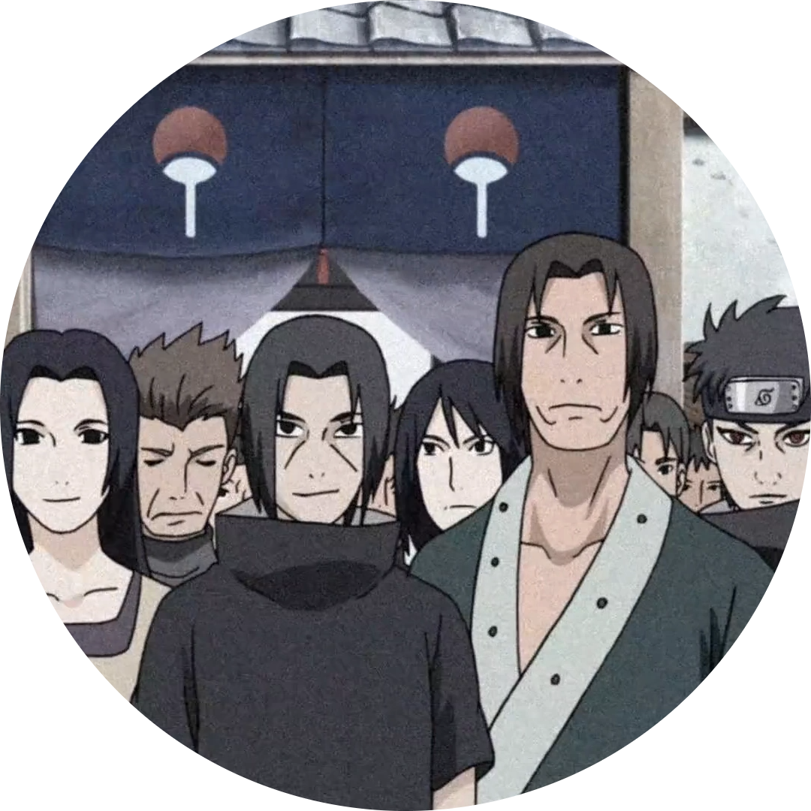
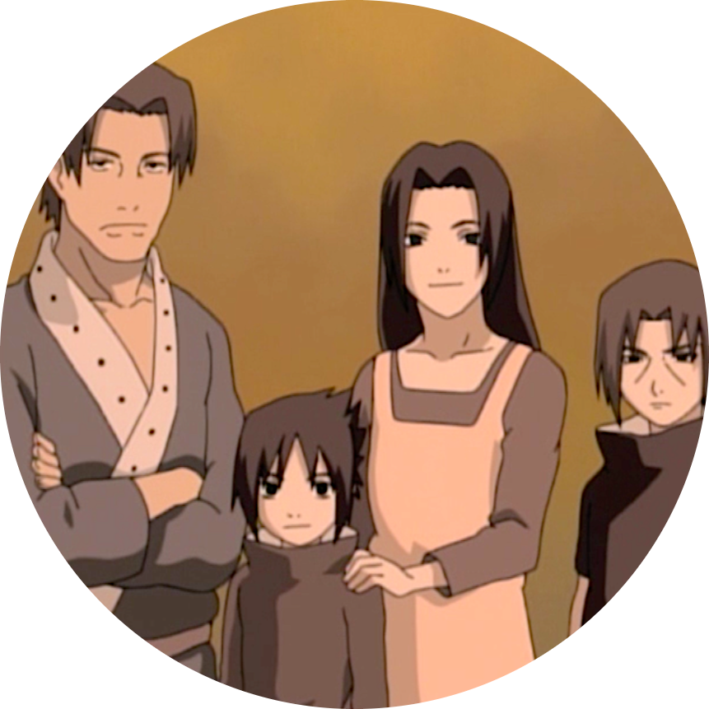
The Uchiha Family
うちは かぞく

Slide 2
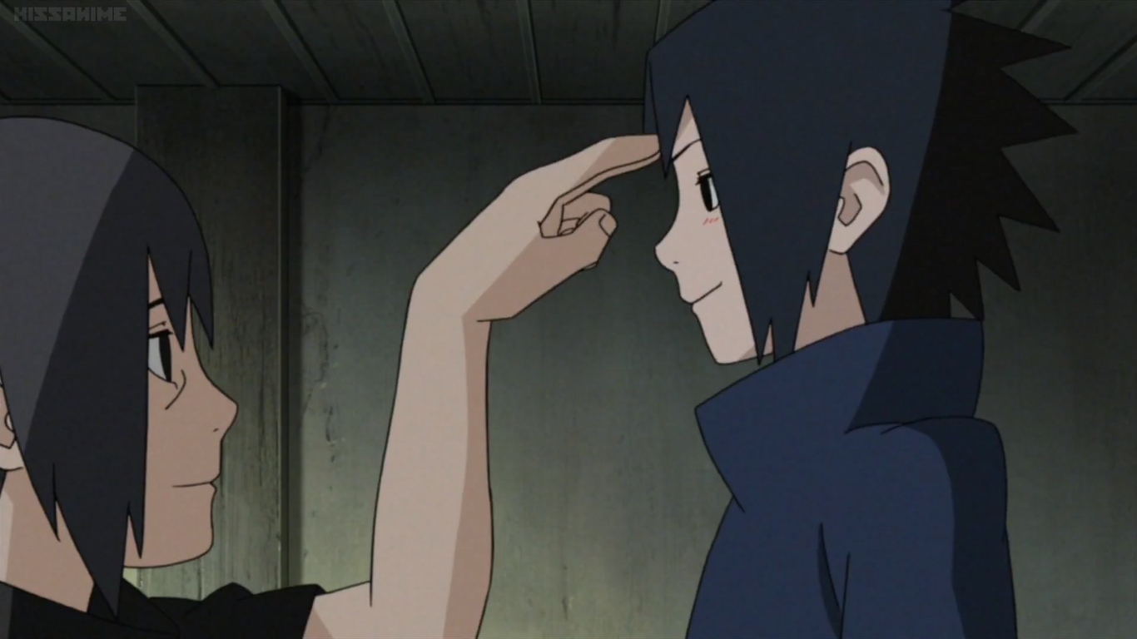
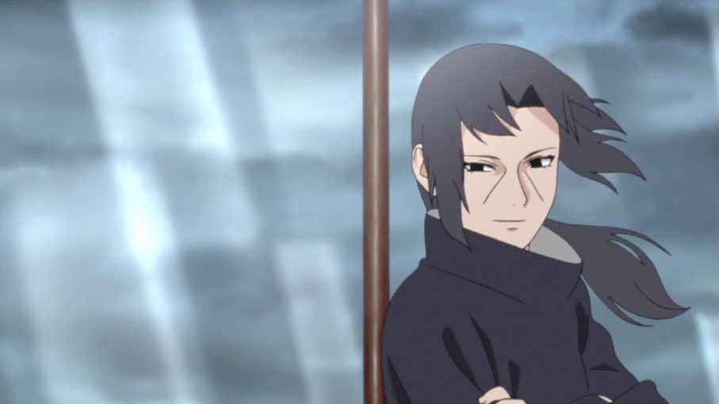
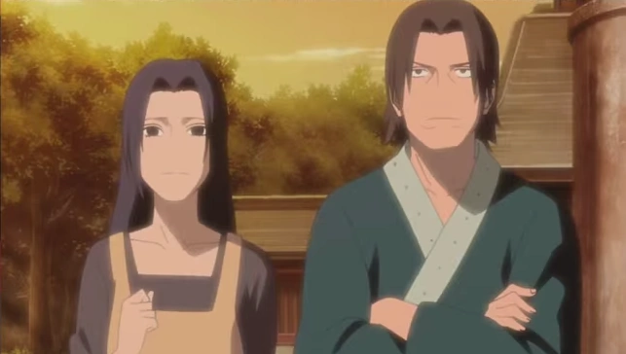
Introduction - The Uchiha Family
これは うちは かぞく です。
うちは かぞく ぞは 四人 です

Slide 3



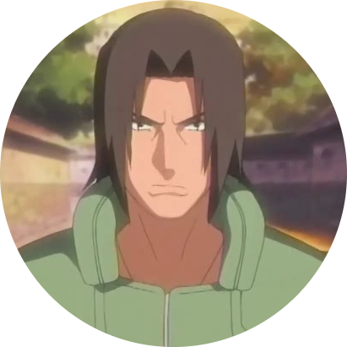
Members of the Uchiha Family
こんにちは。わたし の なまえは うちは みこと です。わたしは 三十五才 です。 わたし の かぞく だいすき です。わたし は やさしい です。
ごきげんよう。ぼくの なまえは うちは いたち です。ぼく は 十九
才 です。ぼく の おとうと が だいすき です。ぼく は やさしい で す
こんにちは。ぼく の なまえは うちは さすけ です。ぼく は 十二才 です。ぼく の あに がころす がすき です。ぼくは かっこいい です。
こんにちは。ぼく の なまえは うちは ふがく です。ぼく は 四十才 です。いたち と さすけ
大好きです。ぼく は きびしい です
Hello, my name is Mikoto Uchiha. I am 35 years old. I love my family. I am cheerful.
Hello, my name is Itachi Uchiha. I am 19 years old. I love my younger brother. I am “gentle.”
Hello. My name is Sasuke Uchiha. I am 12 years old. I would like to kill my older brother. I am cool.
Hello. My name is Fugaku Uchiha. I am 40 years old. I love my sons (Itachi and sasuke). I am strict.

Slide 4
Uchiha Family - Roles & position
わたし は いたち と さすけ の 母 です。わたし は ふがく くん の おくさん です。
ぼく は ふがく くん と みこと さん の むすこ です。ぼく は さすけ の あに です。
ぼく は ふがく くん と みこと さん の むすこ です。ぼく は いたち の おとうと です。
ぼく は いたち と さすけ の 父 です。ぼく は みこと の おっと です。。
I am Itachi and Sasuke’s mother. I am also Fugaku’s wife.
I am Fugaku and Mikoto’s son. I am also Sasuke’s older brother.
I am Fugaku and Mikoto’s son. I am also Itachi’s younger brother.
I am Itachi and Sasuke’s father. I am also Mikoto’s husband.

Slide 5

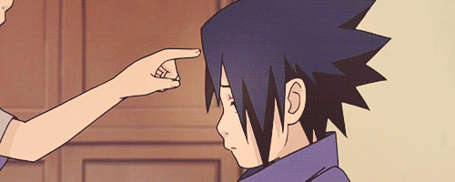
The End

